Slide 1
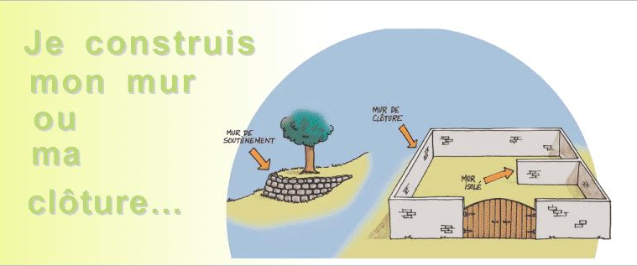
DECLARATION PREALABLE
Guide des pièces à fournir
Ville de Grisy-Suisnes

Slide 2
Le Formulaire
Formulaire de demande de déclaration préalable (CERFA n°13703*06) disponible :
site internet de la Mairie (www.grisy-suisnes.fr),
site internet www.service-public.fr
A déposer en Mairie, en 3 exemplaires ou en 4 exemplaires si consultation de l’Architecte des Bâtiments de France.
Ville de Grisy-Suisnes

Slide 3
DP 1. Plan de situation
Ville de Grisy-Suisnes

Slide 4
DP 2. Plan de masse
Ville de Grisy-Suisnes

Slide 5
DP 4. Plan des façades et des toitures
Ville de Grisy-Suisnes

Slide 6
Ville de Grisy-Suisnes

Slide 7
DP 5. Représentation de l’aspect extérieur
Ville de Grisy-Suisnes

